Slide 1
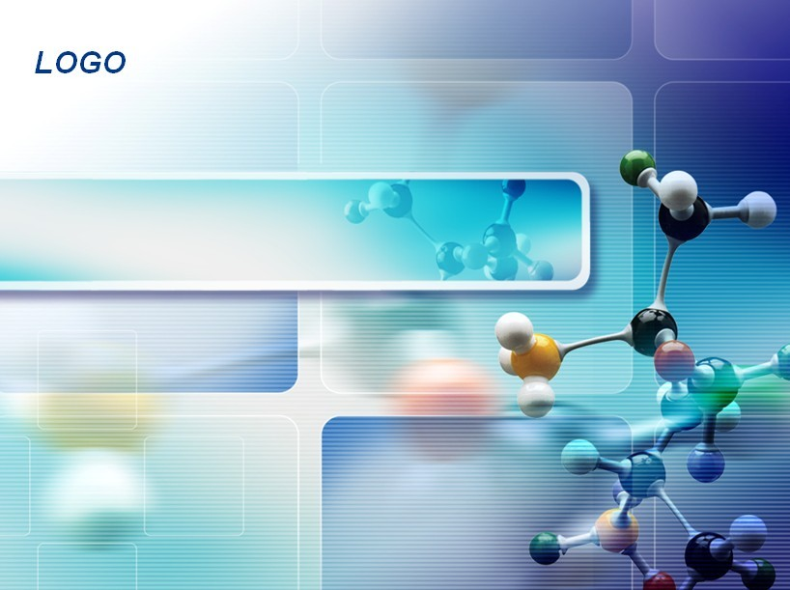

武汉大学化学实验教学中心
三草酸合铁(Ⅲ)酸钾
的制备及其性质
Synthesis and Characterization
of
Potassium Tris(oxalato) Ferrate(III)
http://chemlab.whu.edu.cn

Slide 2

目的要求：
制备三草酸合铁(Ⅲ)酸钾，学习简单配合物的制备方法；
练习用“溶剂替换法”进行结晶操作；
了解三草酸合铁酸钾的光电性质及用途；
了解酸度、浓度等对配位平衡的影响，比较配位离子的相当稳定性。

Slide 3
原理：
(Ferrous Ammonium Sulfate Hexahydrate)
(Oxalic Acid)
(NH₄)₂SO₄. FeSO₄. 6H₂O + H₂C₂O₄ + 2H₂O
FeC₂O₄· 2H₂O↓+ (NH₄)₂SO₄ + H₂SO₄
(Ferrous Oxalate dihydrate)
(Ammonium Sulfate)
(Potassium Oxalate
monohydrate )
6 FeC₂O₄·2H₂O+3H₂O₂+6 K₂C₂O₄ 4K₃[Fe(C₂O₄)₃]+2Fe(OH)₃↓+12H₂O
(Hydrogen Peroxide )
(Iron hydroxide)
2Fe(OH)₃+3H₂C₂O₄ + 3K₂C₂O₄ 2K₃[Fe(C₂O₄)₃] + 6H₂O
2FeC₂O₄·2H₂O + H₂O₂ + 3K₂C₂O₄ + H₂C₂O₄ 2K₃[Fe(C₂O₄)₃]·3H₂O
(Potassium Ferric Oxalate
Trihydrate)

Slide 4
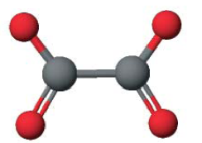
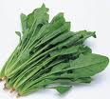
物料性质
草酸：(H₂C₂O₄)
乙二酸的俗称，无色透明晶体或粉末。
易溶于乙醇，能溶于水，微溶于乙醚，不溶于苯。
草酸在水中的溶解度随温度变化加大，在低温时溶解度不高。
15ºC 9.5g/100mL; 25ºC 14.3g/100mL ; 100ºC 120g/100mL
化学性质：
酸性：一种强有机二元酸，相同浓度条件下，其酸性比醋酸要强10,000倍，（pK_{a1}=1.25 pK_{a2} = 4.29）。
不稳定性： 受热易分解为
还原性：强还原性，被氧化为CO₂。
H₂C₂O₄.2H₂O + H₂O → 2H⁺+ C₂O₄²⁻
强还原性的二齿中间场配体

Slide 5

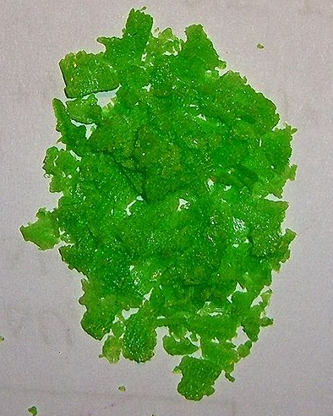
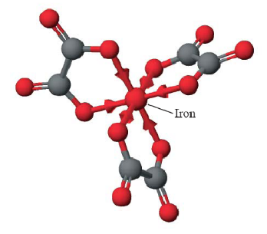
草酸亚铁：FeC₂O₄. 2H₂O
淡黄色微晶性粉末, 相对密度2.28。熔点160℃(分解)，真空下于142℃失去结晶水。冷水中溶解度0.22g/100g，热水中0.026g/100g.
三草酸合铁(Ⅲ)酸钾:K₃[Fe(C₂O₄)₃] .3H₂O
又称“草酸铁钾”，翠绿色单斜晶体，比重2.138 ，溶于水，难溶于乙醇。从溶液中析出得到K₃[Fe(C₂O₄)₃].3H₂O。加热至约100℃时失去全部结晶水，230℃时分解。

Slide 6
三草酸合铁酸钾的光化学反应：
光化学反应（Photochemical Reaction）
由光所导致的化学反应。
三草酸合铁酸钾具有光化学活性，能吸收光能定量地发生光化学反应，实验室中可作为感光纸，进行感光实验；也常作为化学光量计，用于测定光量和光降解反应。
三草酸合铁（Ⅲ)酸钾是制备负载型活性铁催化剂的主要原料，也是一些有机反应的良好催化剂，在工业上具有一定的应用价值。

Slide 7
实验内容：
1、制备三草酸合铁(Ⅲ)酸钾：
（1）沉淀反应制备FeC₂O₄.2H₂O
? 为什么反应物要分别溶解？
? 溶液混合的顺序
? 如何防止爆沸
? 在倾滗法洗涤的过程中，如何让沉淀快速沉降
? 为什么以SO₄²⁻离子洗净为沉淀洗净的标准

Slide 8
实验内容：
（2）氧化还原和配位反应制备K₃[Fe(C₂O₄)₃] ：
FeC₂O₄.2H₂O↓
K₃[Fe(C₂O₄)₃]
多 相 反 应
40⁰C
水浴
6% H₂O₂
8mL
3.5g K₂C₂O₄
+
10mL H₂O
Fe(OH)₃ ↓
多 相 反 应
煮沸
H₂C₂O₄
氧化还原平衡
配位平衡
沉淀溶解平衡
K₃[Fe(C₂O₄)₃]
? K₂C₂O₄是在加入H₂O₂氧化前加入的，如果在氧化反应后加入会有什么影响？

Slide 9
实验内容：
（2）氧化还原和配位反应制备K₃[Fe(C₂O₄)₃] ：
注意：
1、加入H₂O₂时控制水浴温度40⁰C，滴加H₂O₂。
2、如果Fe²⁺未被充分氧化，则后续加入草酸不能发挥很好的功效。
3、多余的H₂O₂需通过加热至沸的方式除去。
（为什么要除去多余H₂O₂？ ）
4、要控制草酸用量，使其余所有Fe³⁺配位，同时不宜过量
草酸过少：无法使溶液中的铁离子完全转化为[Fe(C₂O₄)₃]³⁻
溶液不为透明的翠绿色，则说明C₂O₄²⁻不足。
草酸过多： 易发生副反应：
5、注意反应过程中的颜色变化，记录并解释之。

Slide 10
实验内容：
(3) 溶剂替换法析出晶体：
溶剂替换法原理：
利用了待提纯物在不同溶剂中溶解度的差异，使待提纯物质从溶剂体系中析出的方法。
棉线的作用：
提供晶体析出的附着点。
初始溶液浓度过高或者过低对利用溶剂替换晶体析出有何影响？

Slide 11
实验内容：
2、产品的光化学试验：
3、配合物的性质：
1）确定配合物的内外界；
对比的方法
2）酸度对配合平衡的影响；
HAc H₂SO₄
3）沉淀反应对配合物平衡的影响；
Na₂S
4）配合物相互转变及稳定性比较；
Fe³⁺ : SCN⁻ 、 F⁻ 、C₂O₄²⁻ 、CN⁻、

Slide 12
注意事项：
制备FeC₂O₄过程中，溶液易爆沸。采取适当 措施，防止爆沸；
加入H₂O₂时应该注意加入的速度；保证Fe²⁺完全氧化
控制加入H₂C₂O₄的量，至溶液完全变为透明的翠绿色为止；
加入乙醇溶液前，注意控制溶液总体积；

Slide 13
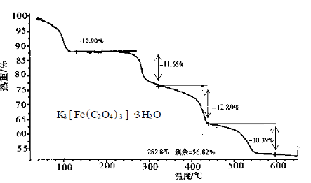
附加思考题：
1、试设计实验方案测定产物的基本组成。
2、根据三草酸合铁（Ⅲ）酸钾的合成过程及它的TG曲线，你认为该化合物应如何保存，其热分解机理如何？
3、是否可以用Fe³⁺合成制备三草酸合铁酸钾，简述基本方案。

Slide 14
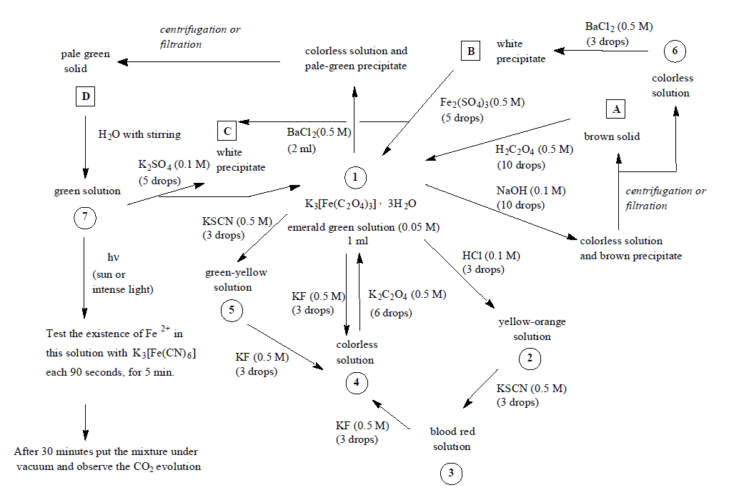
试分析写出下列物质A-D和1-7。

Slide 15
实验预告：
三草酸合铁酸碱配离子电荷的测定
—— 离子交换法
课前思考题：
1、什么叫做离子交换法，离子交换法的基本原理如何？
2、影响实验结果偏差的因素有哪些，如何避免？

Slide 16

武汉大学化学实验教学中心
http://chemlab.whu.edu.cn

